Slide 1
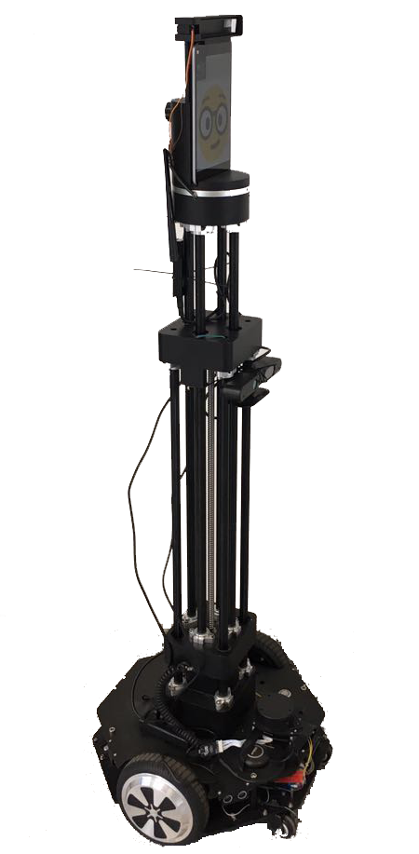
“科研教学机器人平台xbot”
商业计划书
xbot机器人组
联系邮件：yanjun@iscas.ac.cn

Slide 2
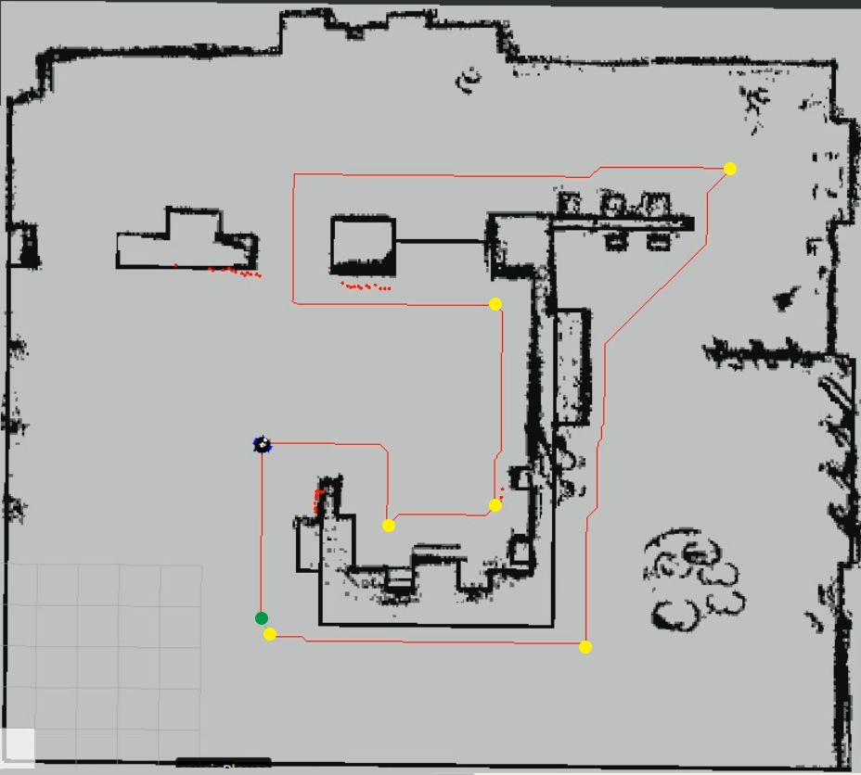
产品介绍
xbot机器人是xbot机器人小组历时2年研发的一款具备自主移动能力，能够自动避障以及实现人机交互的智能移动机器人。其主要特点为：
1、复杂场景自动建图
2、自主移动和路径规划
3、自动避障和导航
4、人性化人机交互

Slide 3
目标用户
科研高校
中小学校
课外兴趣班
目标用户
02
科研高校
为全国各大高校的科研工作者提供基础科研设备
01
中小学校
面向全国中小学校教师、学生的机器人教学平台
03
课外兴趣班
与老师合作成立机器人课外兴趣班

Slide 4
应用场景
01
02
_{学校教学}
科研
学校教学
_{科研}
_{课外兴趣小组}
为各大高校提供科学研究平台
中小学机器人课程，机器人研究的后备军
_{机器人大赛}
03
04
课外兴趣小组
机器人大赛
学生课外兴趣小组机器人
中国机器人大赛官方机器人

Slide 5
核心优势
硬件优势
实验材料
1. 价格低
2. 速度快
3. 载重强
4. 可拓展
ROS 基础
运动学
机器视觉
软件优势
机器人教程
交互性强
模块式
3D感知
自主运动
多运动模式
自主产权
内容丰富
形式多样

Slide 6
硬件优势
价格低
功能不变的情况下降低了价格门槛
速度快
相比于同类机器，采用了更大动力的电机，能够达到更大的运行速度
载重强
具有更强的载重能力，因此可以负担更多的功能模块
可拓展
机体采用开放式设计，能够根据需要添加功能性模块／传感器

Slide 7
软件优势
交互性强：
拥有一个可视化的操作界面，能够形象的而且实时的反馈周围的环境以及机器所处的位置。
模块式：
基于ROS系统，让所有的功能模块都是可选的，可以随意根据需要定制改变功能
3D感知：
结合360度的雷达以及深度摄像头，机器能够识别3D的环境信息，并且根据感知作出相应反应
智能定位：
机器采用了AMCL定位方法，能够实时的修正自己的坐标。
自主运动：
采用了自主开发的控制和路径规划程序，能够根据周围的环境实时自主规划路径，定义动作
多运动模式：
拥有两种运动模式，一种是单点任务的运动模式，另一种是多点任务巡航模式
自主产权：
采用完全自主的算法，并且相比于市场优化提升了算法，大大提升软件的性能

Slide 8
技术成果
软件博物馆视频。

Slide 9
机器人教程
机器人教程的内容:
机器人教学的形式：
机器人学介绍
ROS基础
运动学
教学课件
线上视频
社区分享
线下讲座
控制
机器视觉
定位
路径规划
硬件集成

Slide 10
实验材料
配合机器人教学内容，设计相应由浅入深的实践项目。
Project 1：ROS 基础
你的第一个ROS程序
Project 2：运动学
机械臂完成挥手动作
Project 3：机器视觉
识别画面中的人脸

Slide 11
团队基础
核心团队均毕业于国内外一流名校
在机器人、操作系统、人工智能方面具有丰富的技术积累和项目经验
武延军
中国科学院软件研究所，研究员，博士生导师。
中国科学院青促会优秀会员，海淀区青年英才计划，中科院软件所杰出青年人才计划，北京市科技新星。
从事机器人，操作系统，系统安全等方面的研究。
汪鹏
北京航空航天大学 硕士
研究方向为智能机器人
吴伟
合肥工业大学 本科
从事编译技术开发
徐志浩
澳大利亚阿德莱德大学 硕士
主要研究SLAM与导航技术
任海波
青岛科技大学 本科
从事电机驱动控制
柴长坤
北京理工大学 硕士
研究方向为四足机器人
张萌
北京航空航天大学 硕士
从事硬件开发工作
屈昇
德国卡尔斯鲁尔理工学院 硕士
机械电子方向

Slide 12
发展目标
第一阶段
第二阶段
第三阶段
机器人平台的产品研发
平台开发和使用示例
稳定的研发、生产和
销售团队
平台通用化和多样化
市场拓展
技术创新
围绕平台搭建生态环境
构建平台开发社区
组织应用开发交流活动

Slide 13
发展前景
关键
技术
团队建设
市场拓展
易用、友好，扩展性强的开发环境
导航控制、人脸识别、智能化
专利和标准
研发团队
生产团队
市场团队
开发社区
应用开发竞赛
技术交流
抢险、养老等新领域探索

Slide 14
盈利模式

Slide 15
融资需求
融资需求
股权融资额： ￥1000万
资金用途、使用计划
使用期共一年半：2017年6月-2019年1月，主要用于产品研发，渠道和第三方合作公司的建设和支持，设备生产等。
研发/运营迄今已投入多少资金？
自项目立项以来在研发费用，设备采购上累计投入300万元。
单位：万元

Slide 16
远景规划
举办中国机器人大赛
联合哈工大机器人所优势机器人资源，共同举办中国机器人大赛，扩大机器人研究的影响力。将xbot做成官方比赛平台，吸引众多参赛队伍开发和使用。
建立开发者学习社区
集合平台所有优秀的开发者，大家共享自己的idea和创新，相互学习，共同进步。
个性化智能家庭
全民机器人开发，通过前期的教学机器人平台的培养，让用户既是消费者，又是开发者。用户能够实现对家用的机器人定向、个性化的开发和定义，形成以机器人为中心的所有智能家居设备互联的智能家庭，让机器人真正成为得心应手的“大管家”。

Slide 17
THANK YOU

